Slide 1
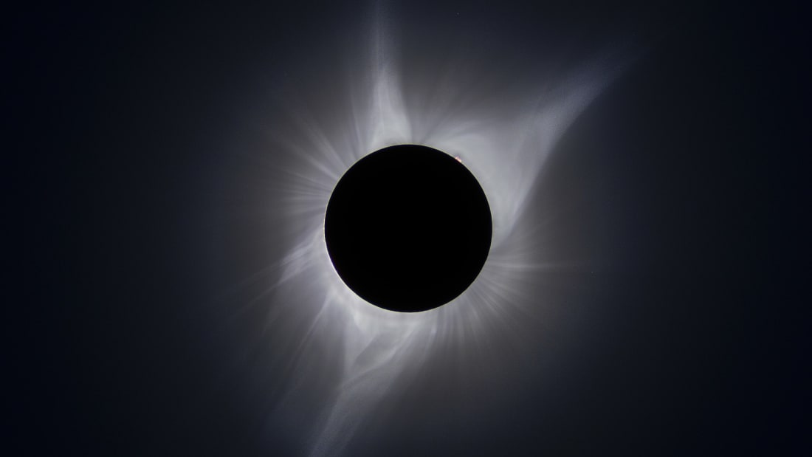

Slide 2
Arkitektur og innhold

Slide 3
Arkitektur og innhold

Slide 4
Arkitektur og innhold

Slide 5
Arkitektur og innhold

Slide 6
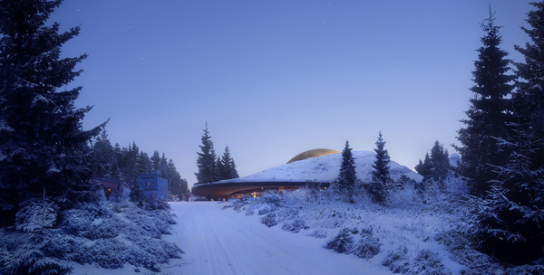
Vår visjon
Solobservatoriet skal utvikles til et nasjonalt og internasjonalt opplevelses- og formidlingssenter innen astronomi og naturforståelse.

Slide 7
Status
Stiftelsen Solobservatoriet stiftet våren 2020
Rammetillatelse gitt av Lunner komune
Reguleringsplan godkjent Lunner kommune
Forprosjekt Snøhetta arkitekter
Sparebankstiftelsen JLN tilsagn 25 mnok
Planlagt byggestart 2022 gitt finansiering

Slide 8
Byggeplanene
Planetarium, som vil bli landets største. Rom for flotte naturvitenskapelige utstillinger. Overnattingsplaneter, syv kuleformede overnattingsbygg med tilsammen ca 100 sengeplasser
Byggene vil ligge i naturskjønne omgivelser på Romeriksåsene, øst for Harestua i Lunner kommune.

Slide 9
Planetarium
Nøkkeltall/informasjon:
Kvalitetssikres mai 2021
Prosjektkostnad
65 mnok
Andre kostnader : ca 45 mnok
Størrelse
1573 m2
Romprogram:
Kafe
Undervisning
Utstilling
Videonom

Slide 10
Arkitektur og innhold
Innhold
Arkitektur
Et planetarium er en bilde- eller videonom med buet tak for innvendig gjengivelse av stjernehimmelen.
Rommet har en kuppelformet himling som fungerer som et lerret, hvor stjernene, planetene og andre objekter projiseres. Rommet er forøvrig helt mørkt, så både blikket og hele din oppmerksomhet blir dratt mot stjernene. Du kan også få fram forstørrede bilder av planetene, stjernetåkene og galaksene og dermed bli tatt med på en reise til alle disse fabelaktige stedene i verdensrommet.
En astronom veileder publikum gjennom forestillingen og tar de trygt med opp - og ned igjen - på denne virtuelle reisen opp til stjernene.
Et planetarium kan også brukes til flotte multimediaforestillinger, hvor filmer fanget opp med nær hvilket som helst 180-graders vidvinkel-kamera kan vises fram. Dette kan være filmer tatt av nordlys, av livet under vann filmet fra en miniubåt, av landskap sett fra et småfly, og masse mer. Kun fantasien setter grenser.

Slide 11
Videonom

Slide 12
Show tilpasset målgruppene

Slide 13
Styres av maks 1-2 pers

Slide 14
Teleskopet

Slide 15
Videonom og amfi

Slide 16
Videonom og amfi

Slide 17
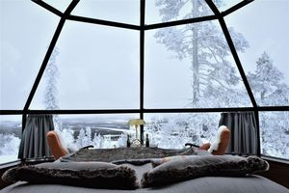
Overnattingsplaneter
Nøkkeltall/informasjon:
Prosjektkostnad
44 mnok
Andre kostnader. 21 mnok
Størrelse 606 m2
2 Store
5 små
Antall 7
Sengekapasitet:100 -120
For å redusere kostnader utredes et alternativt og enklere konsept

Slide 18
Driftskonsept
Målgrupper
Aktiviteter
Kurs og seminar, foredrag – overnatting i ”planeter”
Forsknings samarbeide
Naturopplevelser- videonomen
Natursti-naturopplevelser ,”astrokurs” overnatting
Etterutdanning lærere ”Levende naturfag”
Leirskoler –aktivitetsdager- lek og lær.
Privat og familier
Skoler
Bedrifter
Universiteter
Dags turisme

Slide 19
Totale prosjektkostnader 195 000 000 kr
Bygningsmessige anlegg
Andre kostnader
Planetarium:
KR 98 400000
Overnattingsplaneter :
Kr 44 000000 *
* Pågående arbeid for å vurdere alternative løsninger med lavere investeringskost og som er mer kostnadseffektive
Tomt og infrastruktur kr 8 300 000
Inventar og utstyr
Kr 30 000 000
Andre kostnader/prosjektering
Kr 15 000 000

Slide 20
Inventar og utstyr Tilknyttet Planetariet
Projektor
Lyd og lys
Dome
Amfi/stoler
Kafe og øvrig inventar
Totalt
11.2 mill Alternativt 7.7 mill
2.5 mill
3.9 mill
1.0 mill
2.0 mill
20.6 mill Alterantivt 17.1 mill
Kurs 10.30 pr 10 feb 2021

Slide 21
Markedspotensiale
Videreføring av leirskoler og økt antall helgeaktiviteter legges det til grunn minimum 20 000 overnattinger
Nærhet til Oslo og Gardermoen tilsier et høyt besøkstall for dags turister med et måltall minimum 50 000 – til 100 000 besøkende

Slide 22
Infrastruktur:Vei og parkering
Standard: Vei bør oppgraderes
Kapasitet:
-Tilstrekkelig ved normal trafikk i ukedagene
- for liten kapasitet i peaks
Tiltak: Shuttlebuss fra Harestua evt ytterligere oppgradering av veien

Slide 23
Tidslinje-hovedaktiviteter 2021 2022 Januar Februar -Oktober Oktober –Mars April
Avklare formelle og juridiske forhold:
Betingelser Sparebankstiftelsen
Stiftelsestilsynet
Lunner almenning
Finansiering
Rekkefølgebestemmelser
IG
Reguleringsplaner Detaljeringsprosjekt
Infrastruktur/LA
Entreprise Byggestart

Slide 24
Fokusområder mai- oktober 2021
Tilpasse prosjektet den økonomiske ramme
Kvalitetssikre byggekostnader
Restfinansiering
Klargjøre for drift 2021-22

Slide 25
Destinasjonsutvikling Branding PR KOMMUNIKASJON Solobservatoriet 2021
1. Mål for 2021 4
2. PR – Nasjonalt og internasjonalt 5-7
3. Branding
3. Milepæler og handlingsplaner 8-29
4. Målgrupper 30-34
5. Generell branding 35-43

Slide 26
MÅL 2021-23
Hovedmål:
Omfattende mediedekning av Solobservatoriet og åpningen av Planetariet både nasjonalt og internasjonalt.
Strategi:
Profilere Planetariet og Overnattingsplanetene som en «must see»-destinasjon, og et av de mest interessante og unike stedene i Europa,.
Økt oppmerksomhet og rekkevidde i sosiale medier.
Øke antallet besøkende til Solobservatoriet.
Økt oppmerksomhet i målgruppen 30-60. (kjøpekraft)
Øke antallet besøkende som ikke er bosatt i nærområdet.

